Slide 1
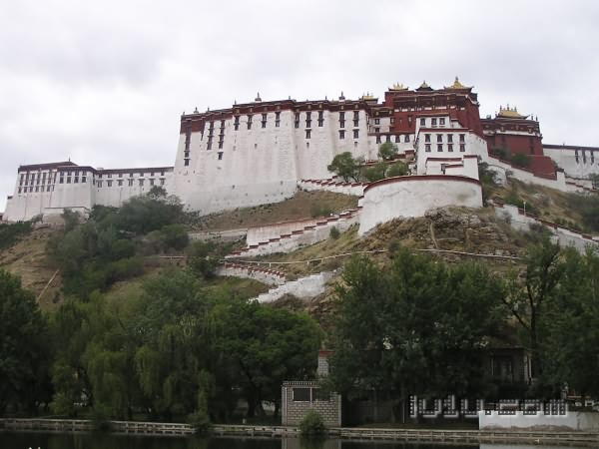

Slide 2
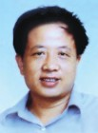
kǒng
孔 繁 森
fán

Slide 3

qū ní qū yìn gòng sāng
曲尼 曲印 贡桑
zàng zú
hàn zú
藏族
汉族
zàng bāo
yuán zàng
藏胞
援藏

Slide 4
rè lèi yōu xiù xiàn xiě
热泪 优 秀 献 血
拉萨市 营 养 费
地震 恳 求 勉 强
lā sà shì yíng yǎng fèi
zhèn kěn qiú miǎn qiǎng

Slide 5
抚养孤儿
献血助学

Slide 6
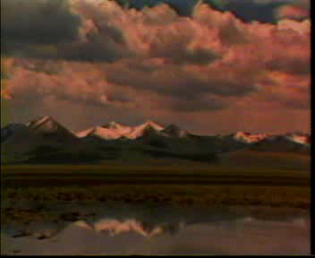
孔繁森是一位优秀的援藏干部。

Slide 7
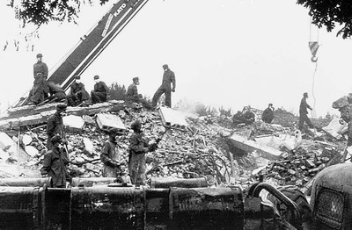
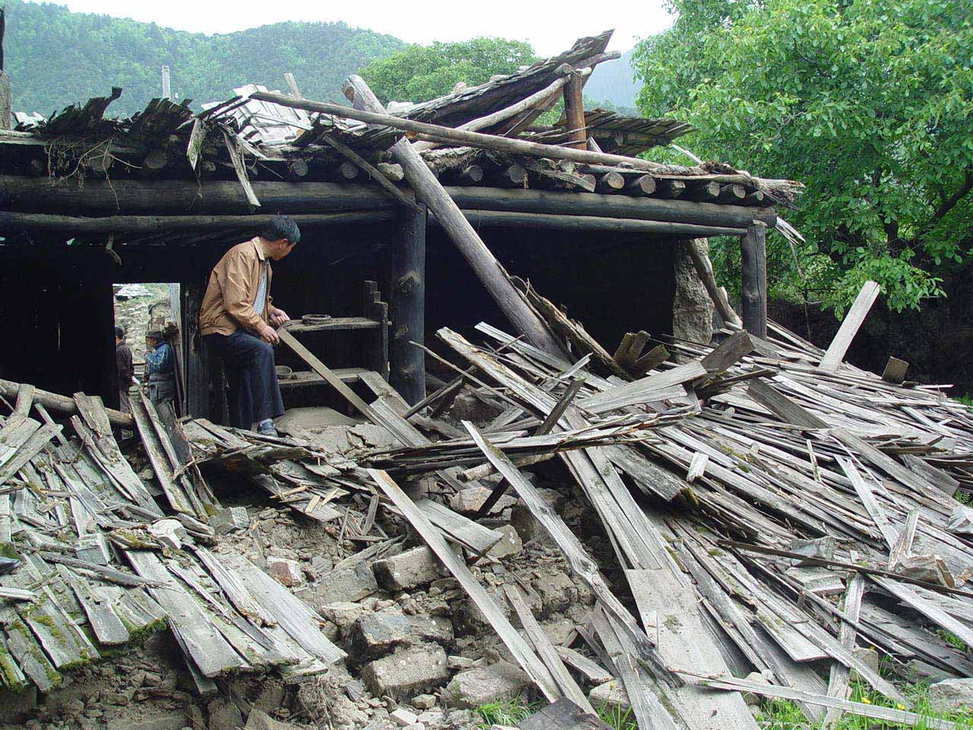
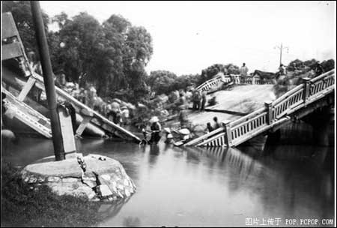
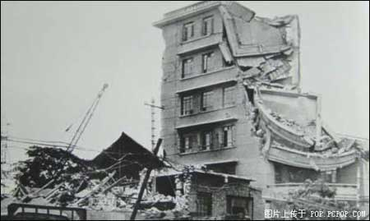
1992年，拉萨市附近发生了地震。

Slide 8
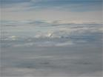
曲尼，曲印和贡桑三个藏族孩子失去了亲人，成了孤儿。
孔繁森就把他们接到自己的身边，像对待亲生儿女一样抚养他们。

Slide 9
曲尼发高烧了，孔繁森……
曲印衣服破了，孔繁森……
小贡桑摔倒了，孔繁森……

Slide 10
孔繁森在西藏工作了十年，十年中，他把所有的爱都给了藏族同胞，但不幸的是1994年11月29日，这位援藏干部在去新疆考察的途中遭遇车祸，以身殉职。孔繁森逝世后，成千上万的人自发地悼念他，许多藏族群众都长跪不起，失声痛哭，老百姓献上的哈达堆成了一座雪白的小山，人们将永远记住他的名字——孔繁森！

Slide 11
一天夜里，孔繁森悄悄地来到医院，请求献血。医生见他年纪大了，身体又不好，没有同意。经孔繁森再三恳求，医生才勉强答应。
1．这段话有＿＿＿句话。
2．为什么医生不同意孔繁森献血？
因为（ ），所以（ ）。
3．找出文中两对意思相近的词。
（ ）——（ ） （ ）——（ ）

